Slide 1
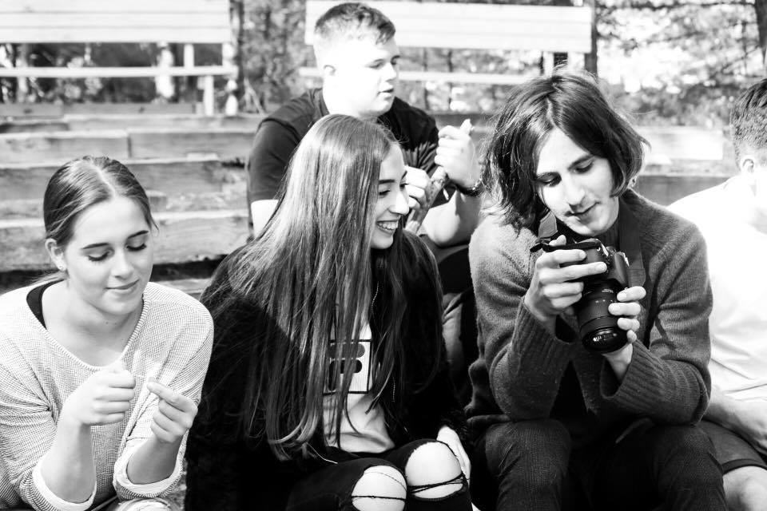
Anglický jazyk – šestileté gymnázium

Slide 2
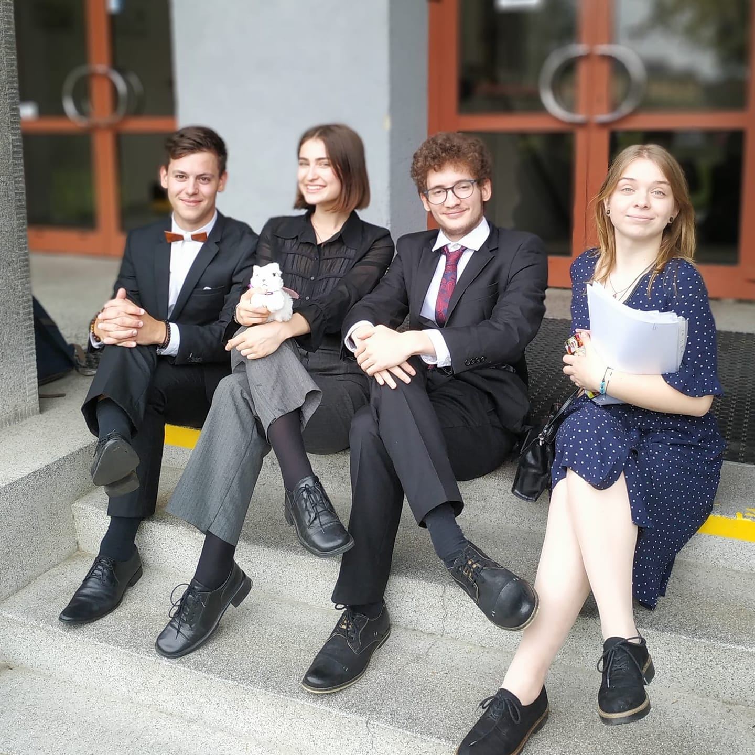
Vítejte
Vítejte v prezentaci studia angličtiny na šestiletém gymnáziu (dvojjazyčná sekce).
Představíme Vám, kdo jsme a jak se učíme.

Slide 3
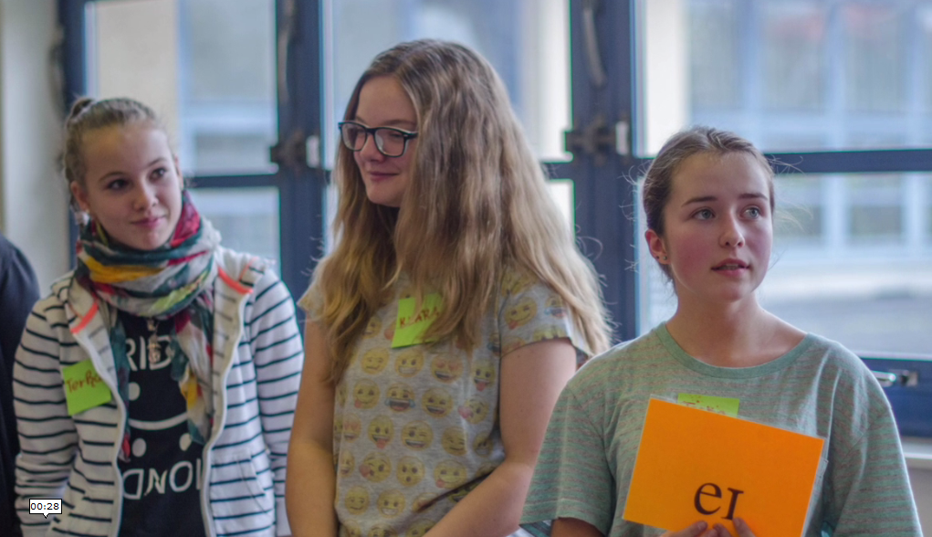
Naše cíle a metody
Máme rádi komunikativní metody výuky a klademe důraz na aktivní zvládnutí jazyka.
Od začátku společně pracujeme na tom, abychom uměli používat mluvený i psaný jazyk jako užitečný nástroj a dokázali ho použít.

Slide 4
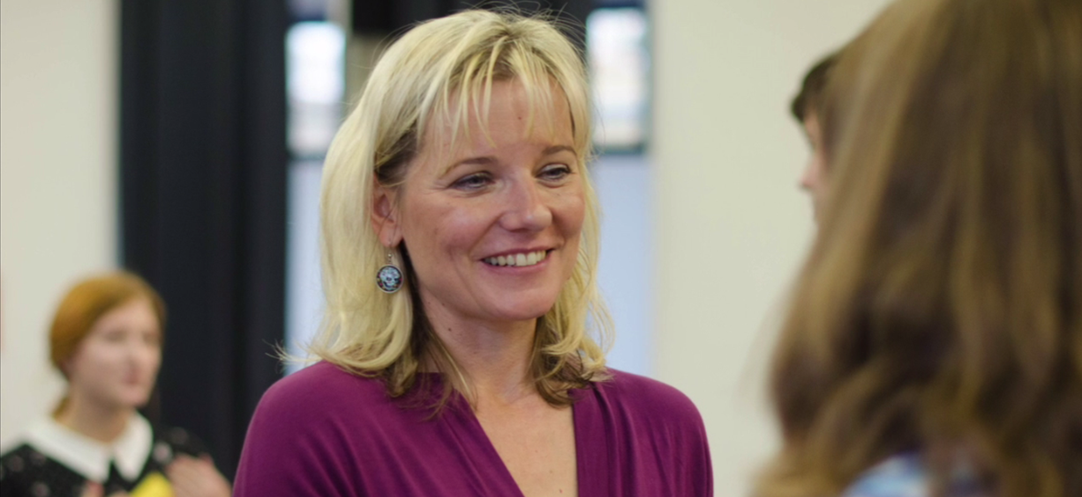
Naše cíle a metody
Využíváme aktivity, které pomáhají rozvoji kritického myšlení a přirozené formulaci vlastního názoru.
Učíme se v angličtině kultivovaně komunikovat, s taktem argumentovat, naslouchat názorům ostatních a vést s nimi dialog.

Slide 5
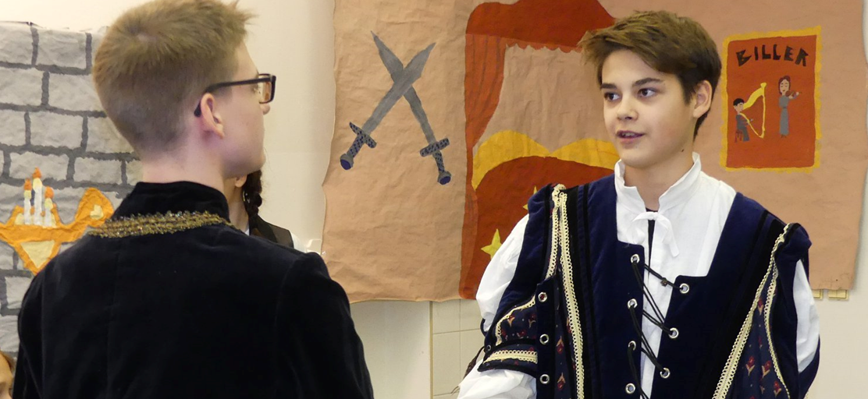
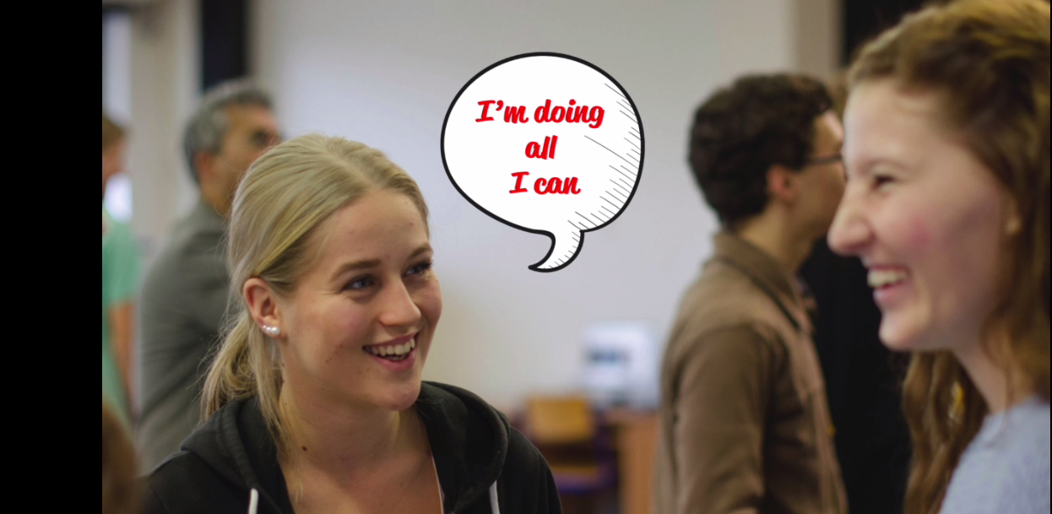
První a druhý ročník
V prvním a druhém ročníku máme 8 hodin angličtiny týdně, z toho vždy jednu hodinu s rodilým mluvčím.
Společně rozvíjíme všechny jazykové dovednosti (mluvení, poslech, čtení a psaní), rozšiřujeme slovní zásobu a procvičujeme gramatiku.
Pracujeme intenzivně, což brzy poznáte na své angličtině.

Slide 6
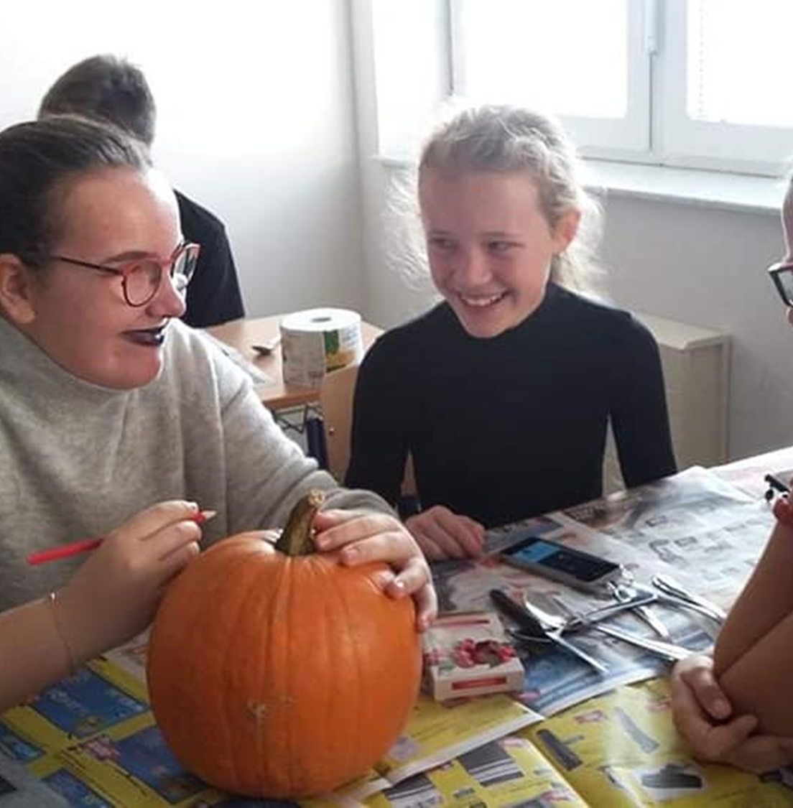
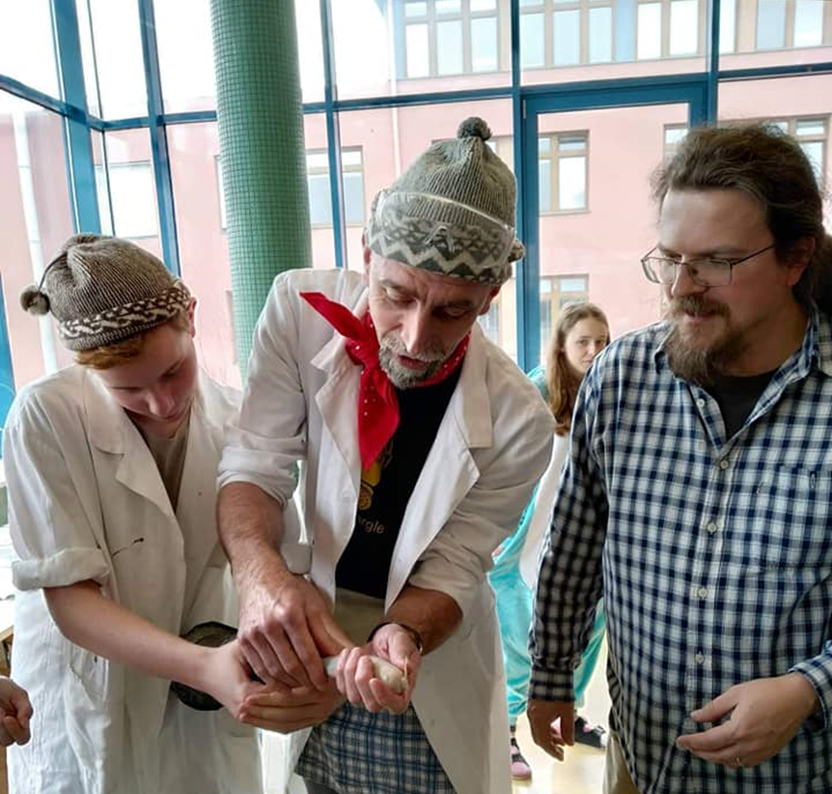
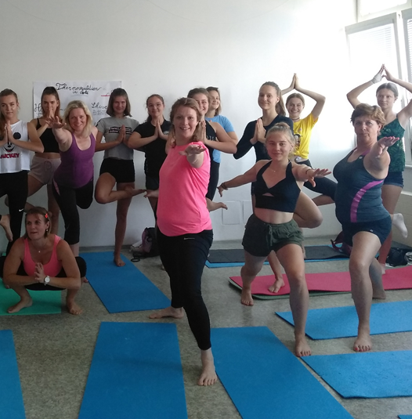
První a druhý ročník
Máme rádi projektovou a skupinovou práci, prožitkové aktivity a četbu.
Pracujeme na projektech, které mají mezipředmětové vazby.

Slide 7
Naše video tipy Inspirujte se tipy prvních a druhých ročníků, jak se naučit dobře anglicky.
I.A6
II.B6

Slide 8
Naše video tipy 2 Inspirujte se tipy prvních a druhých ročníků, jak se naučit dobře anglicky.
I.A6
II.B6

Slide 9
Naše video tipy 3 Inspirujte se tipy prvních a druhých ročníků, jak se naučit dobře anglicky.
I.A6
II.B6

Slide 10
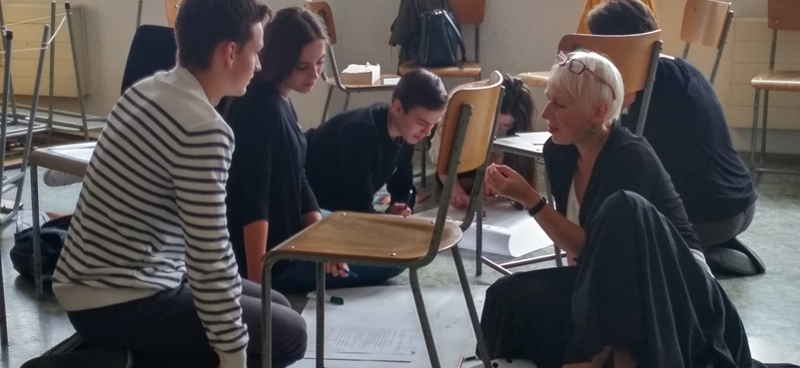
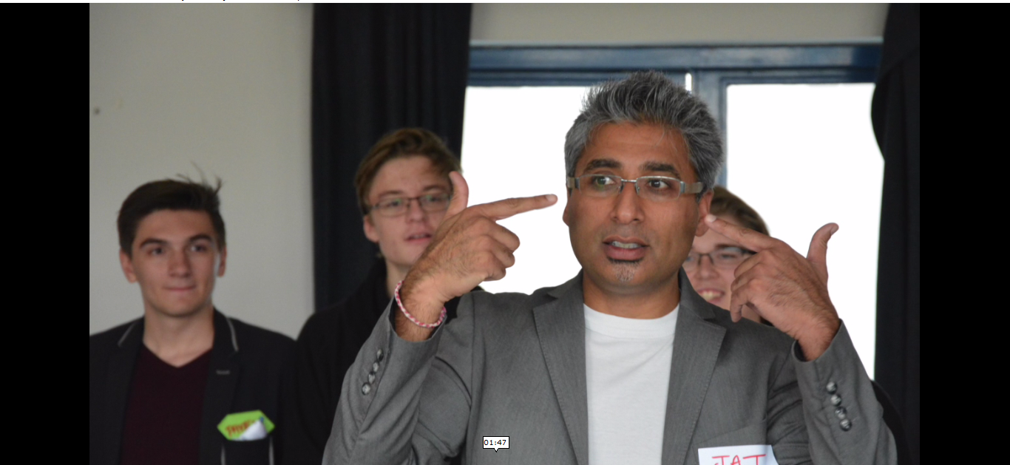
Třetí až šestý ročník
Ve třetím až šestém ročníku máme 4 hodiny angličtiny týdně, z toho jednu hodinu s rodilým mluvčím, v šestém ročníku dvě.
Pokračujeme v jazykové práci: rozvíjíme vyjadřování, kritické myšlení a názorovou formulaci. Učíme se prezentovat před skupinou.
V šestém ročníku zvládáme angličtinu na úrovni C1, nejpokročilejší C2, což je téměř úroveň rodilého mluvčího.

Slide 11
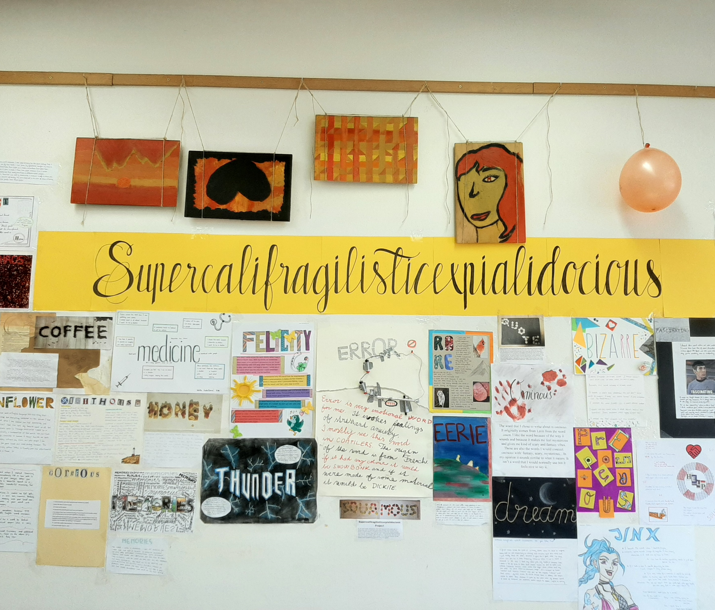
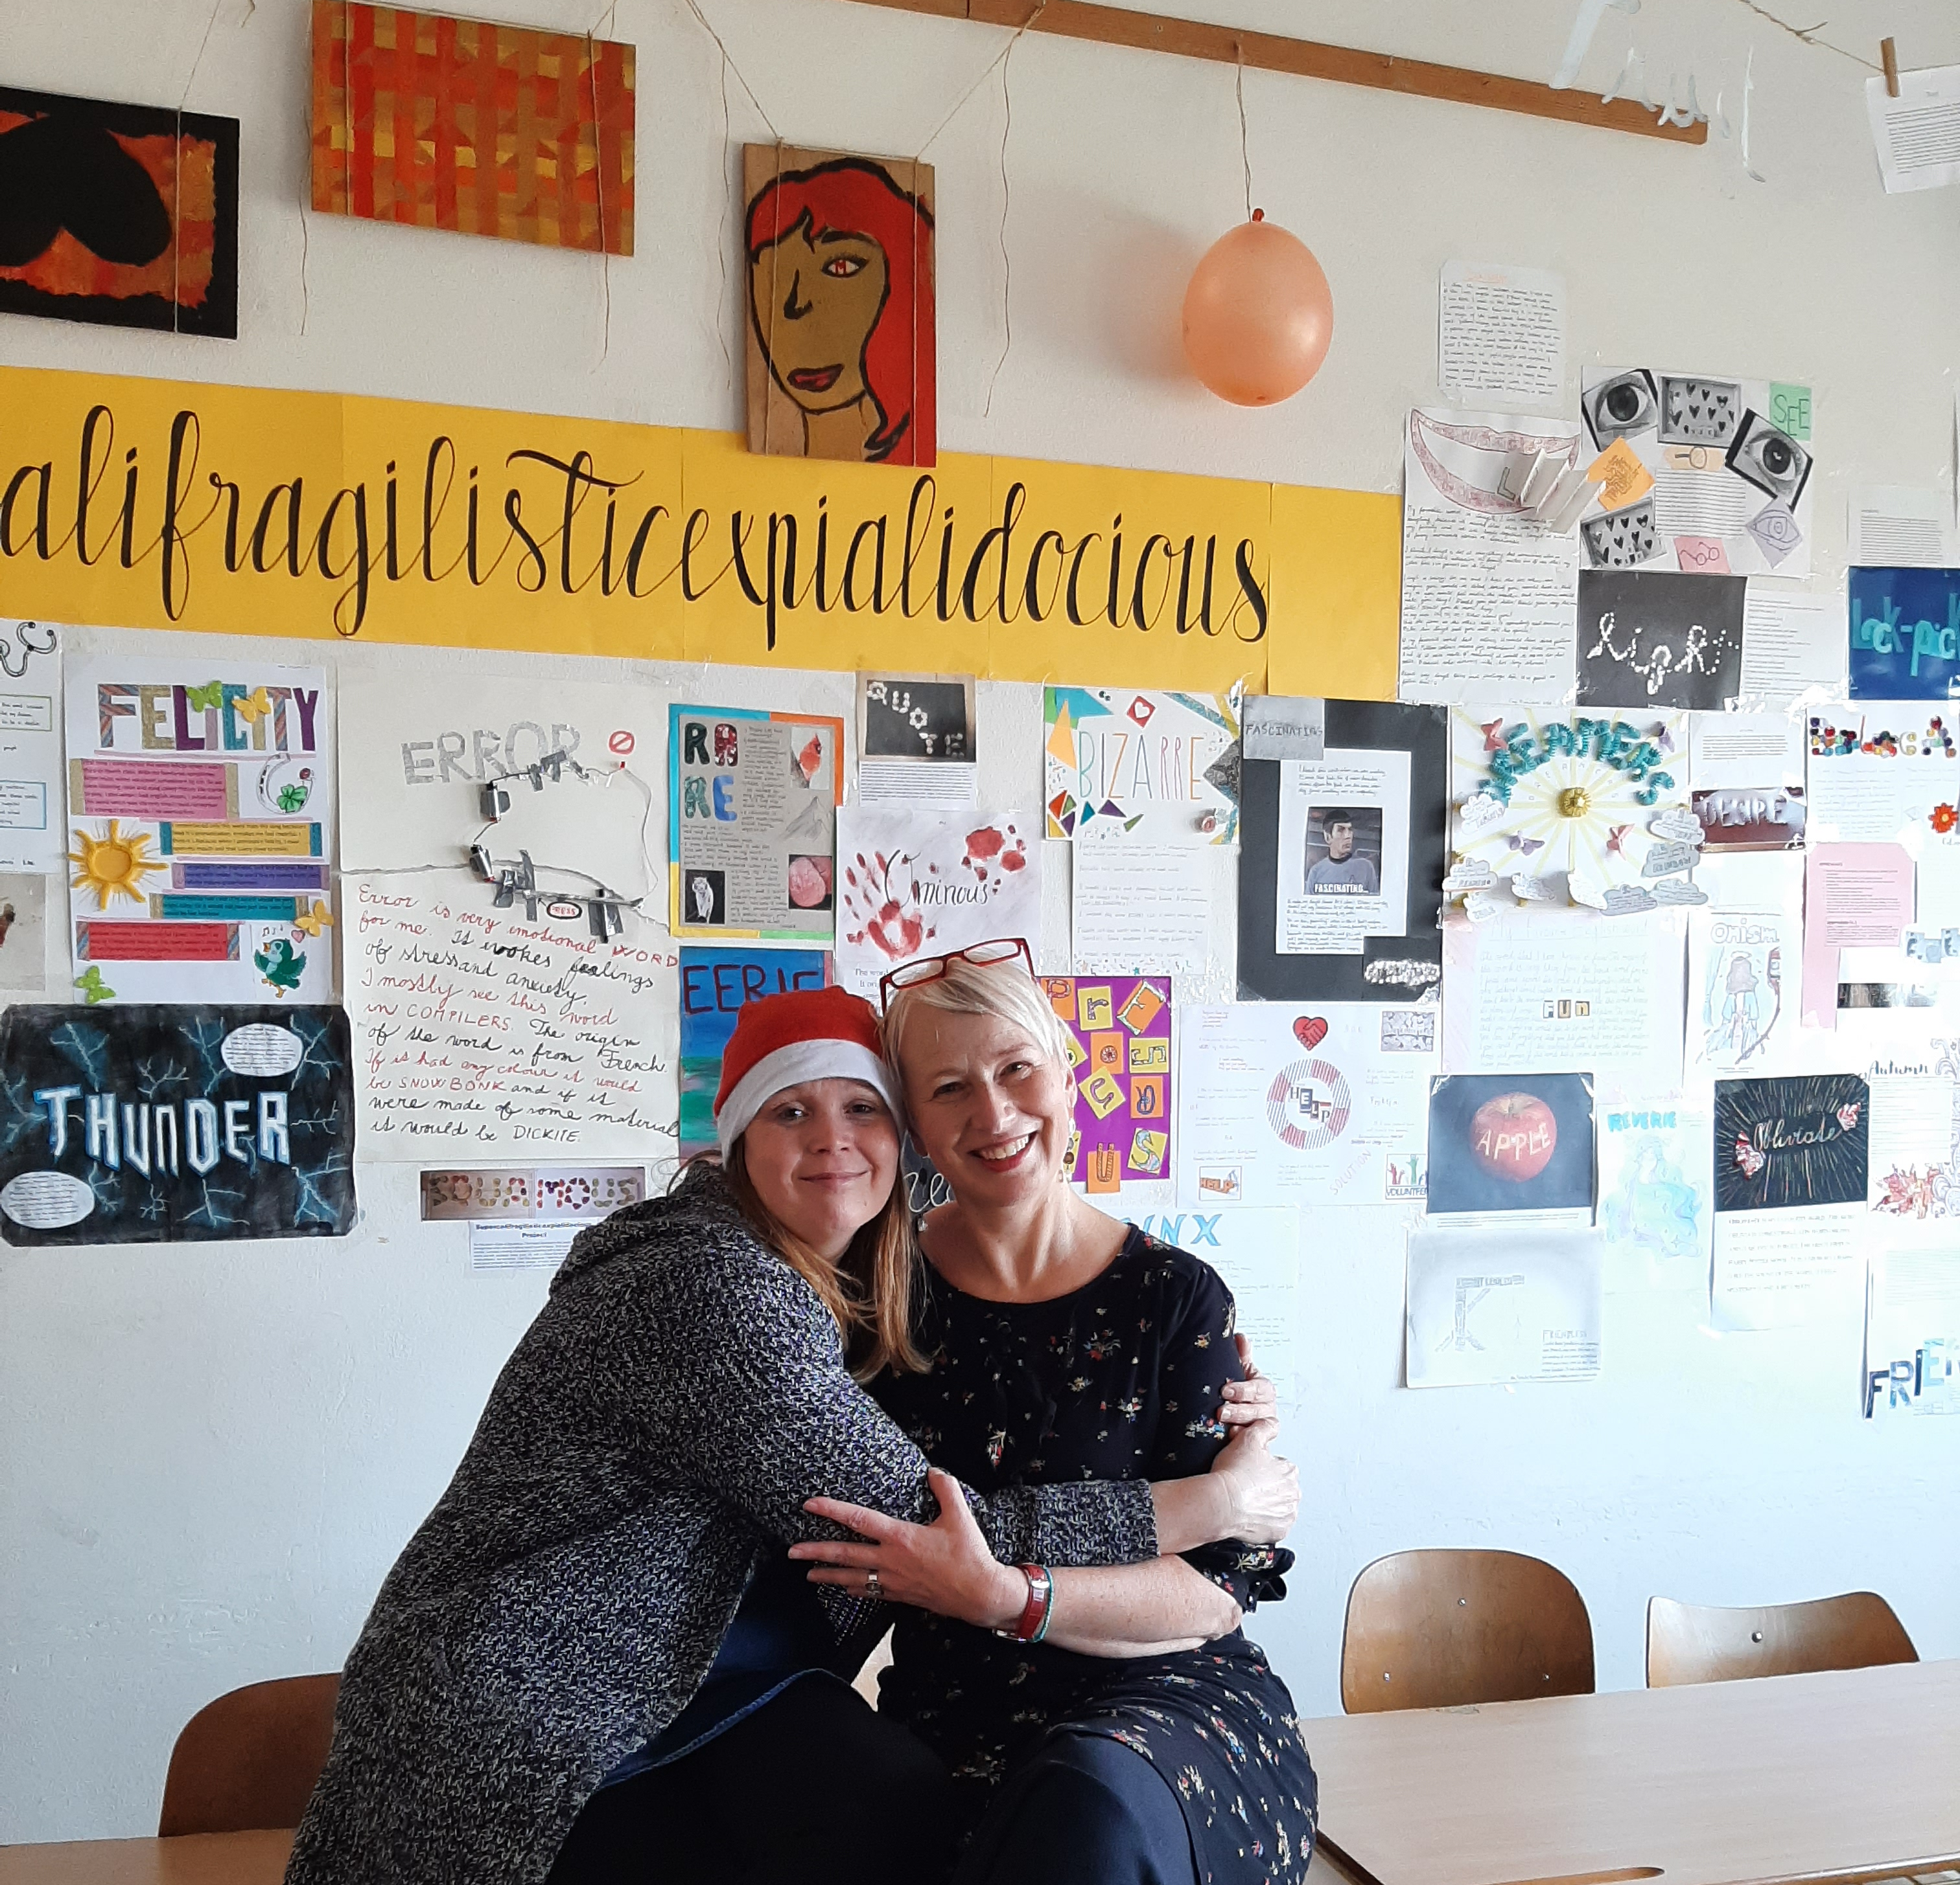
Projekty
V projektu “Music and Emotions “ jsme namluvili tříminutová povídání o písních, které na nás při prvním poslechu opravdu zapůsobily.
Poslechněte si komentáře třídy IV.A6:
10 Years by Dadi Freyr
Sympathy for the Devil by the Rolling Stones
A-O-K by Tai Verdes
O našich oblíbených anglických slovech jsme psali v projektu “Supercalifragilisticexpialidocious”.
Summer Of ’69 by Brian Adams

Slide 12
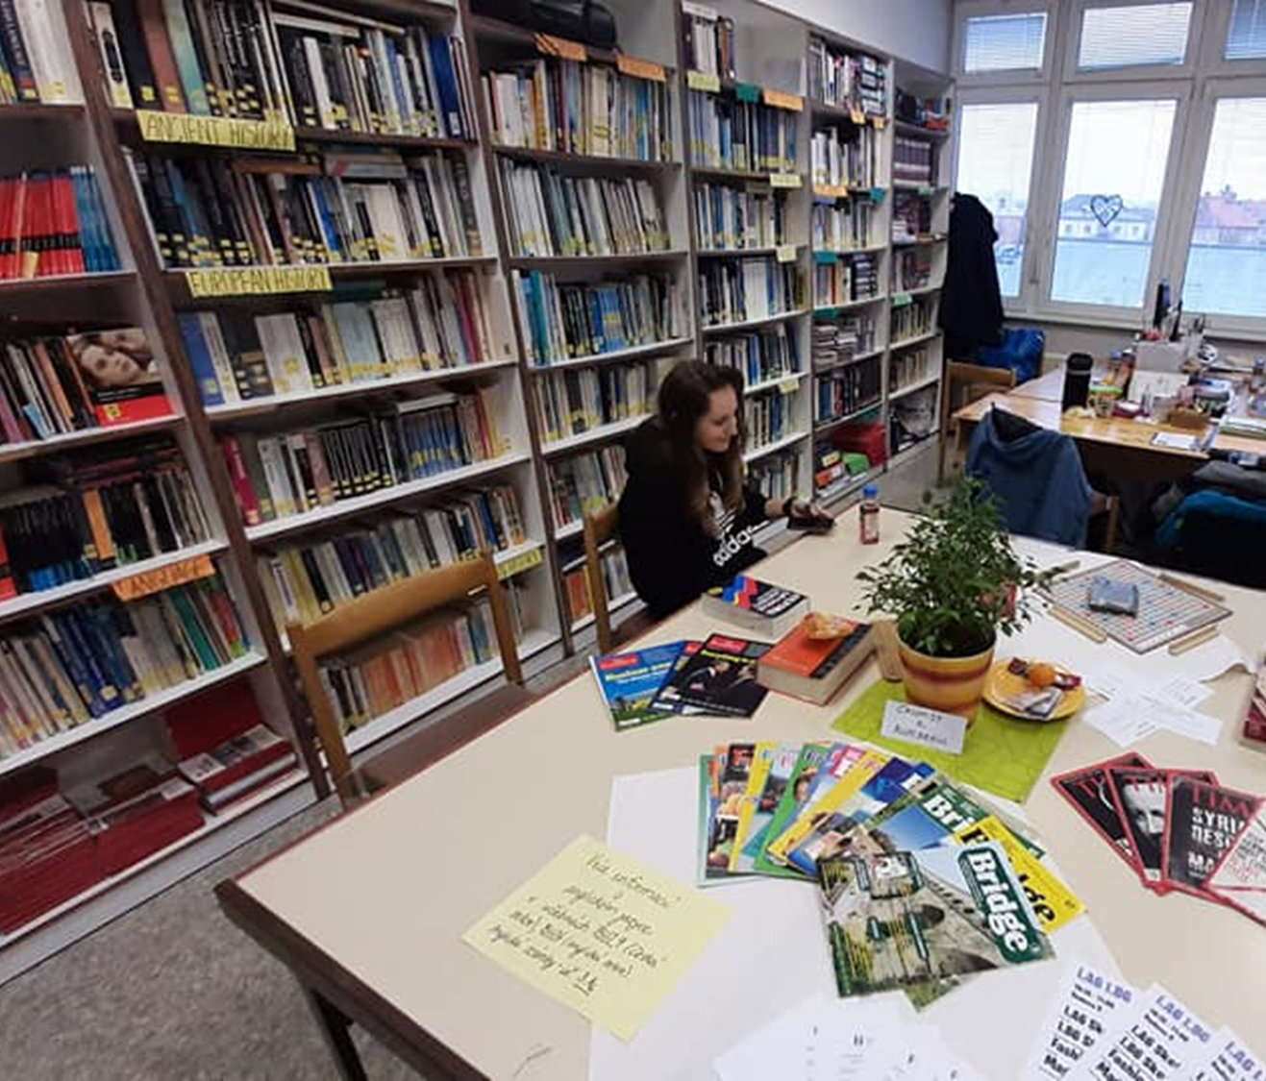
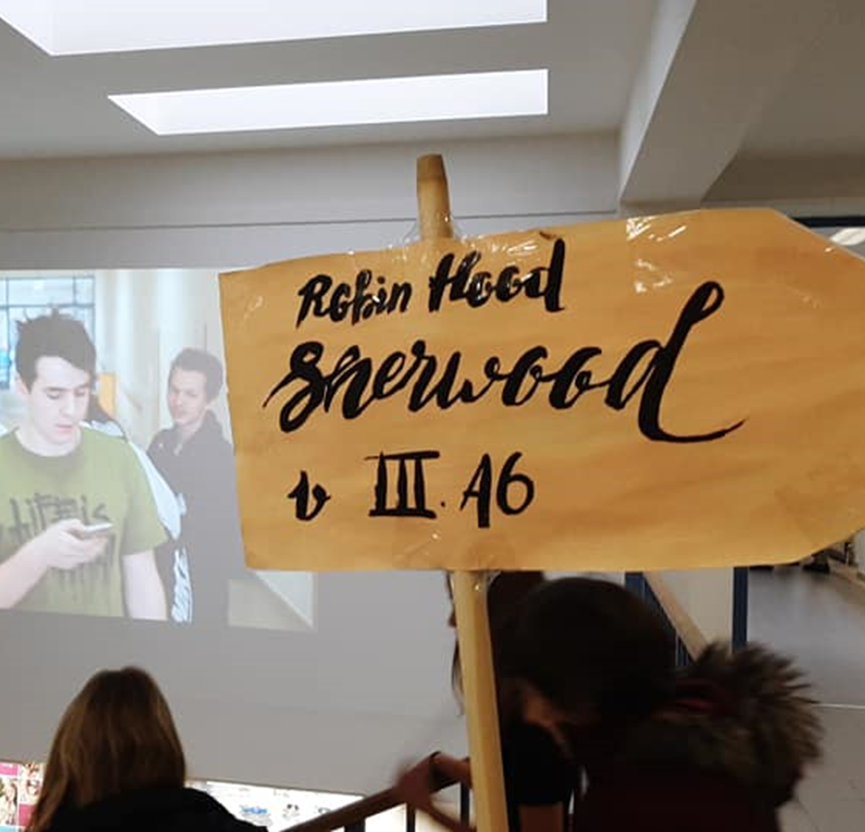
Literatura
Od třetího ročníku je součástí hodin britská a americká literatura, kterou čteme v originále.
Rozebíráme romány (např. Animal Farm od George Orwella, Of Mice And Men od Johna Steinbecka nebo The Giver od Lois Lowry), ale také divadelní hru a poezii.
Píšeme eseje, které analyzují určitý aspekt probíraných literárních děl, a učíme se používat citace z románů či divadelních her k podpoře našich závěrů.

Slide 13
Literatura
Podívejte se na Proslovy o budoucím poslání čili „Assignment Speeches“ třídy III.A6, inspirované dystopickým románem Lois Lowry The Giver.
Každému „dvanáctiletému“ členu komunity je vyjeveno Radou stařešinů jeho budoucí poslání, tedy „Assignment“ .
Během oslavy v Den stejnosti (“Day of Sameness”) je povoleno pouze černo-šedo-bílé oblečení.
.

Slide 14
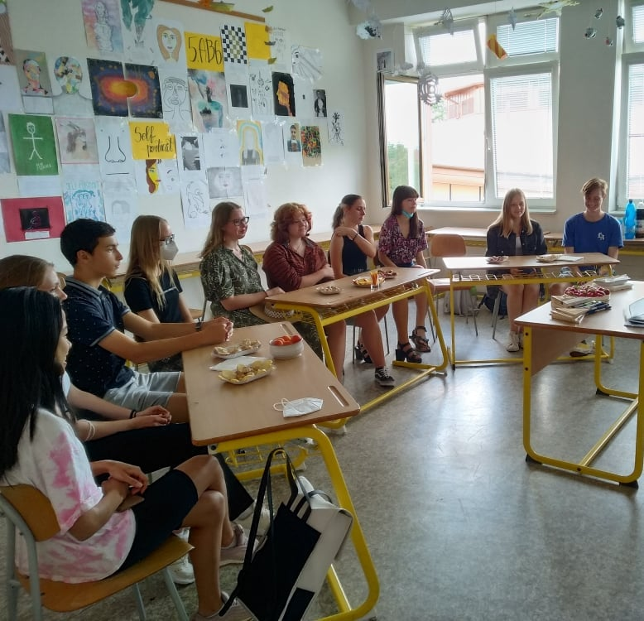
Soutěž tvůrčího psaní
TED-talk Education Symbiosis (žák III.A6) sdílí vizi přístupu ke vzdělání, inspirovanou obdobím distanční výuky.
Podporujeme ty, kteří mají chuť psát, tvořit, nahrávat a sdílet v angličtině v soutěži tvůrčího psaní “Creative Writing Competition”.
Poslechněte si ochutnávku z loňské soutěže na téma “Isolation”.
Báseň Dear my only friend (žákyně II.6) vypovídá o poznání sebe sama a vztahu k ostatním.

Slide 15
Příprava na mezinárodní jazykové zkoušky
V 5. a 6. ročníku nabízíme volitelné semináře přípravy k mezinárodním jazykovým zkouškám Cambridge English Exams: CAE (Cambridge English C1 Advanced ) a CPE (C2 Proficiency).
Tyto semináře učí mimo jiné také naši rodilí mluvčí z Velké Británie.
Někteří naši žáci zkoušky skládají a certifikát využívají jako doklad o své jazykové úrovni v aplikačním procesu pro studium v zahraničí, na českých VŠ nebo u svých budoucích zaměstnavatelů.

Slide 16
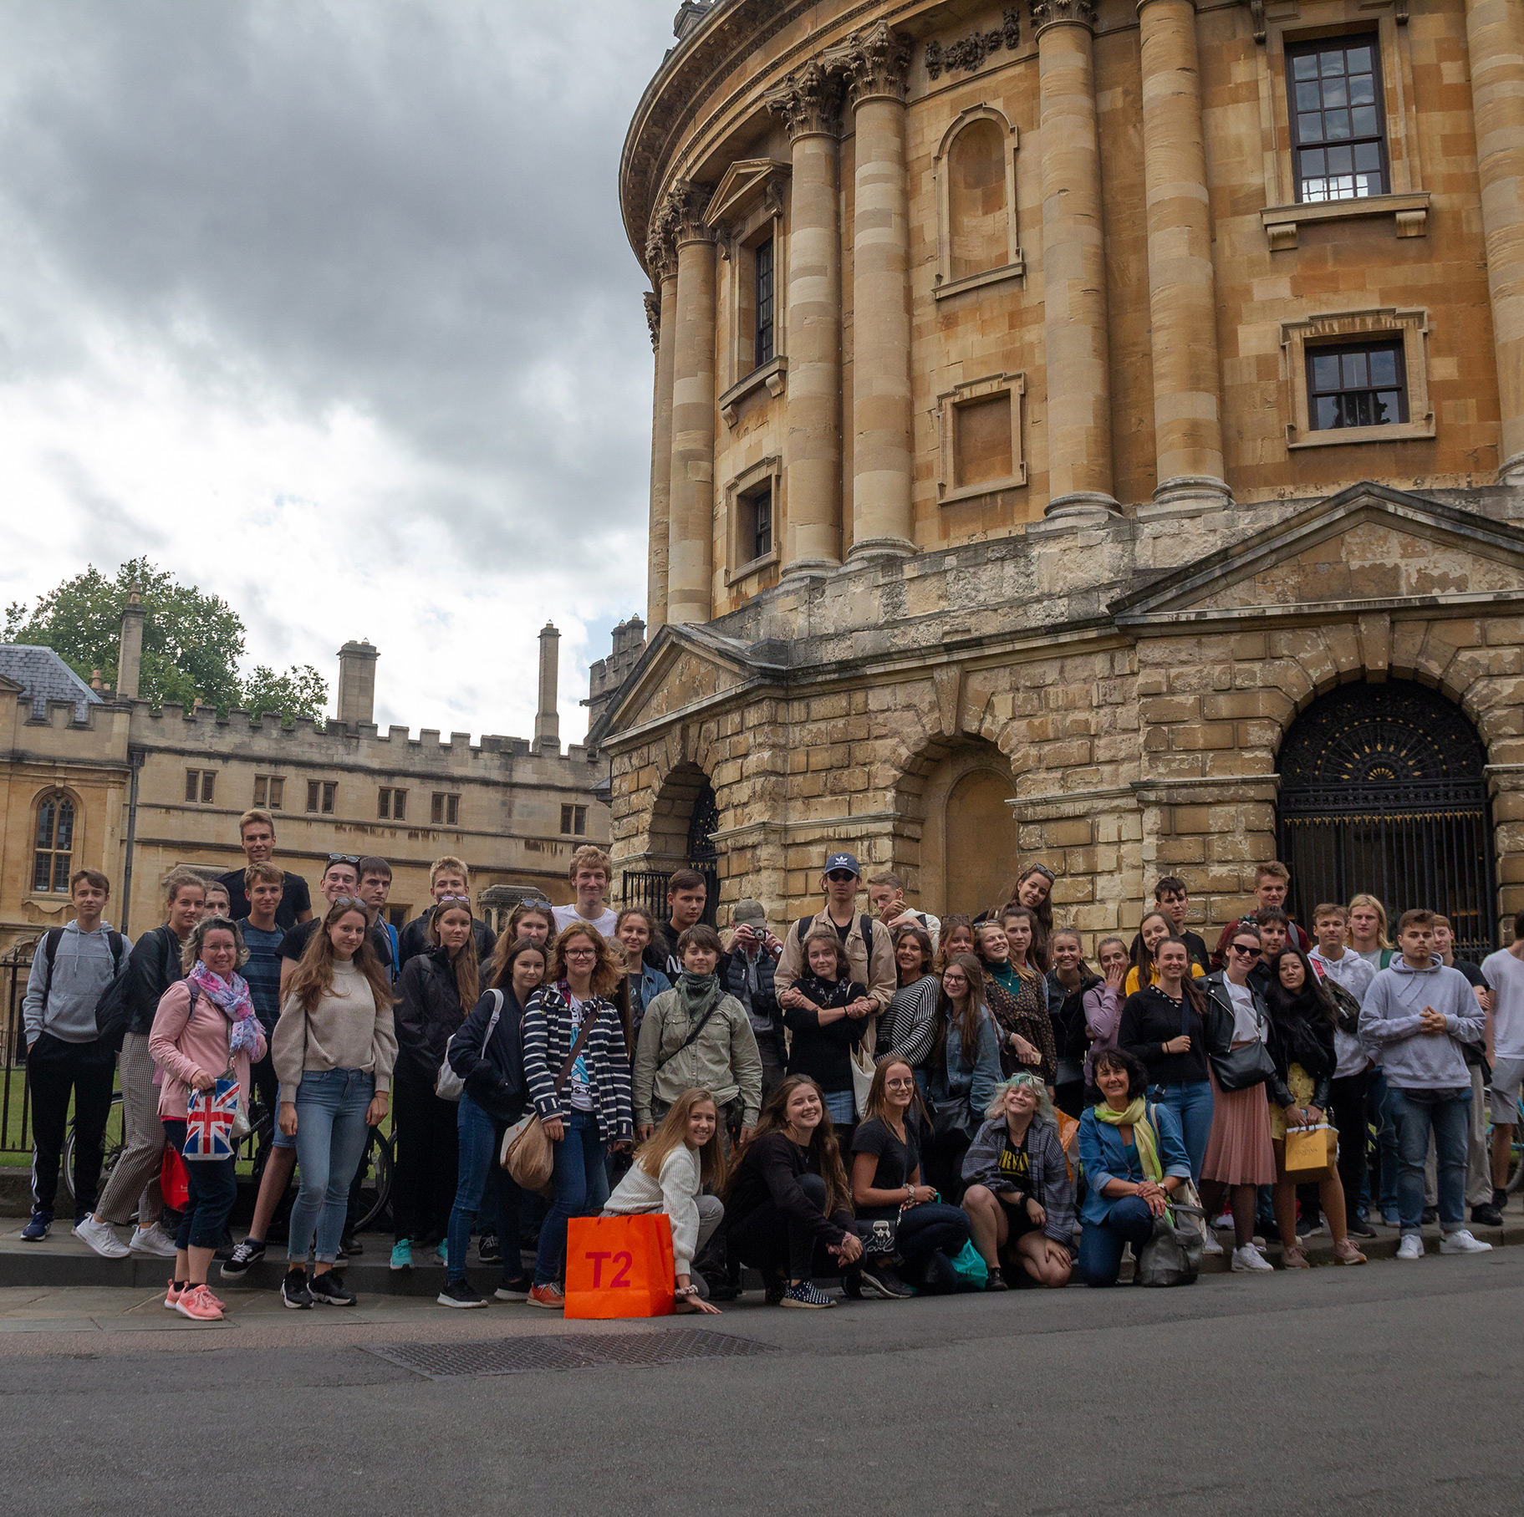
Zahraniční stipendia
Každým rokem se naši studenti ucházejí o zahraniční stipendia (např. Open Society Fund nebo United World College). Někteří vyjíždějí na rok na zkušenou na zahraniční střední školu, např. v UK nebo USA.

Slide 17
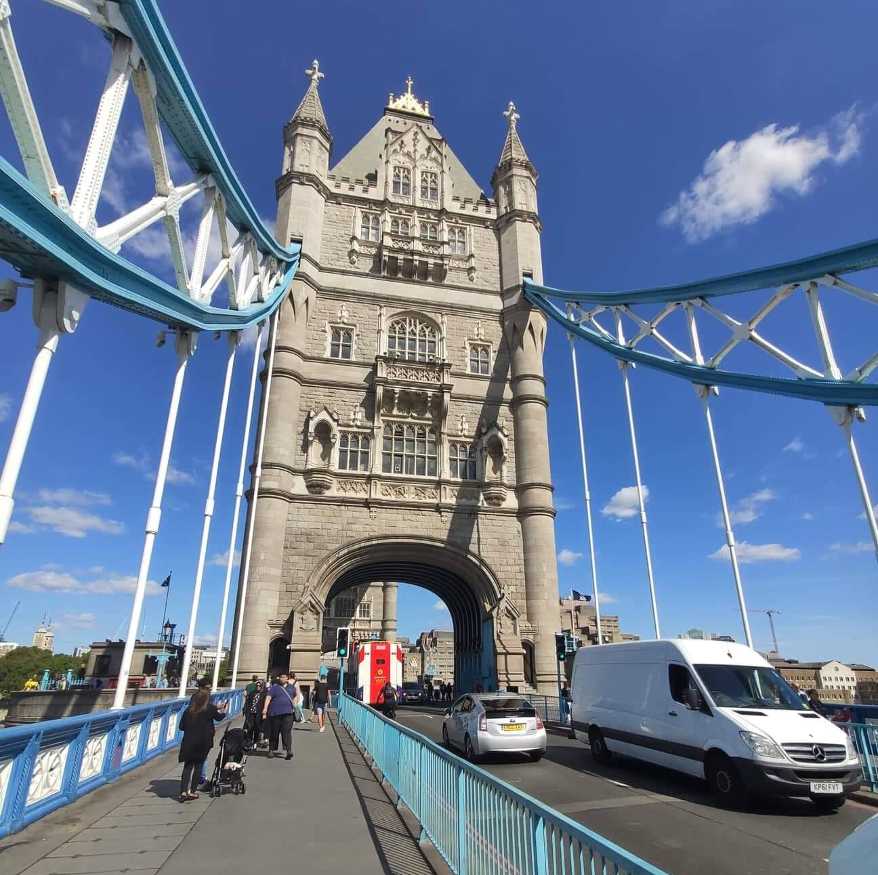
Zahraniční vysoké školy
Někteří naši maturanti podávají přihlášky na zahraniční vysoké školy.
Pomáháme jim s aplikačním procesem, píšeme jim doporučení a dáváme podněty, jak úspěšně napsat např. “Personal Statement”.
Naši absolventi studovali nebo stále studují na vysokých školách např. v Anglii, Skotsku, Švédsku, Dánsku, Holandsku nebo Spojených státech.

Slide 18
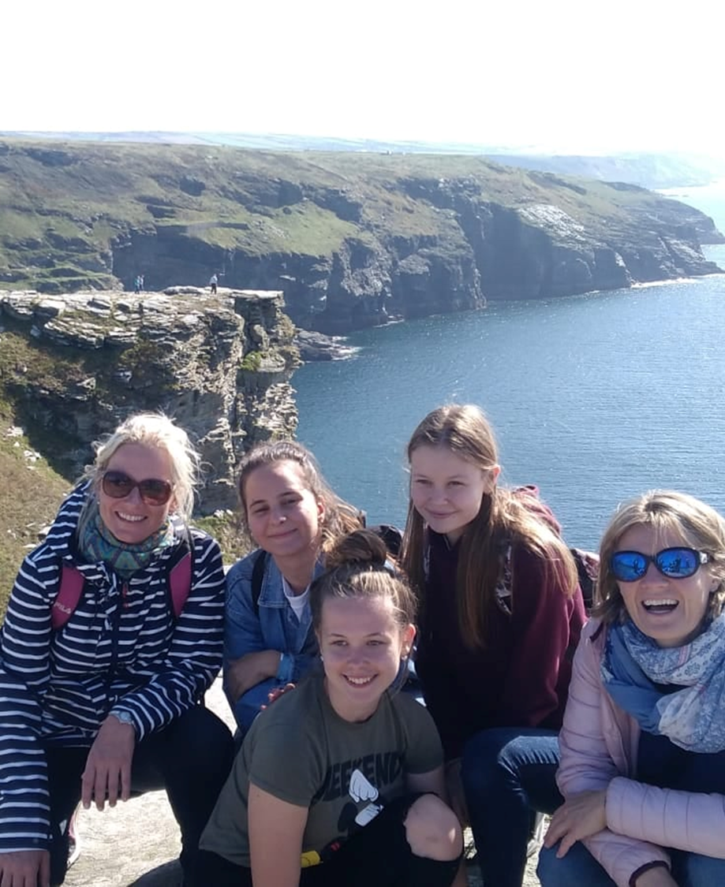
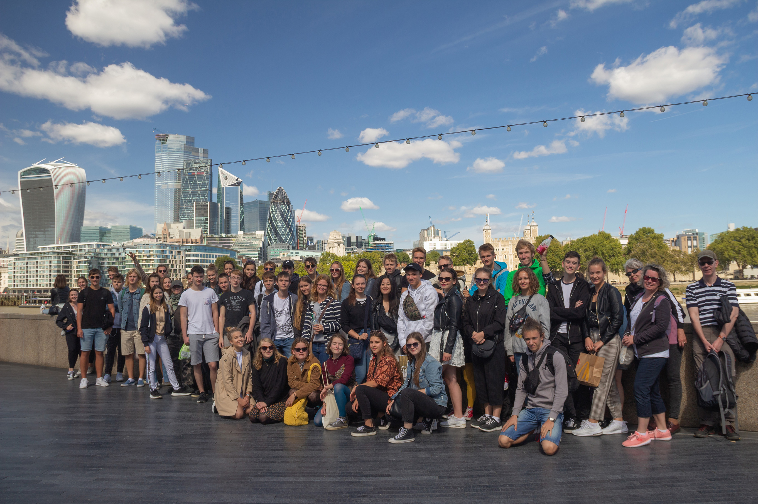
Exkurze do Velké Británie
Ve 4. ročníku vyjíždíme na poznávací zájezd do Velké Británie (pokud situace dovolí) seznámit se s kulturou, historií a zajímavými místy této země.

Slide 19
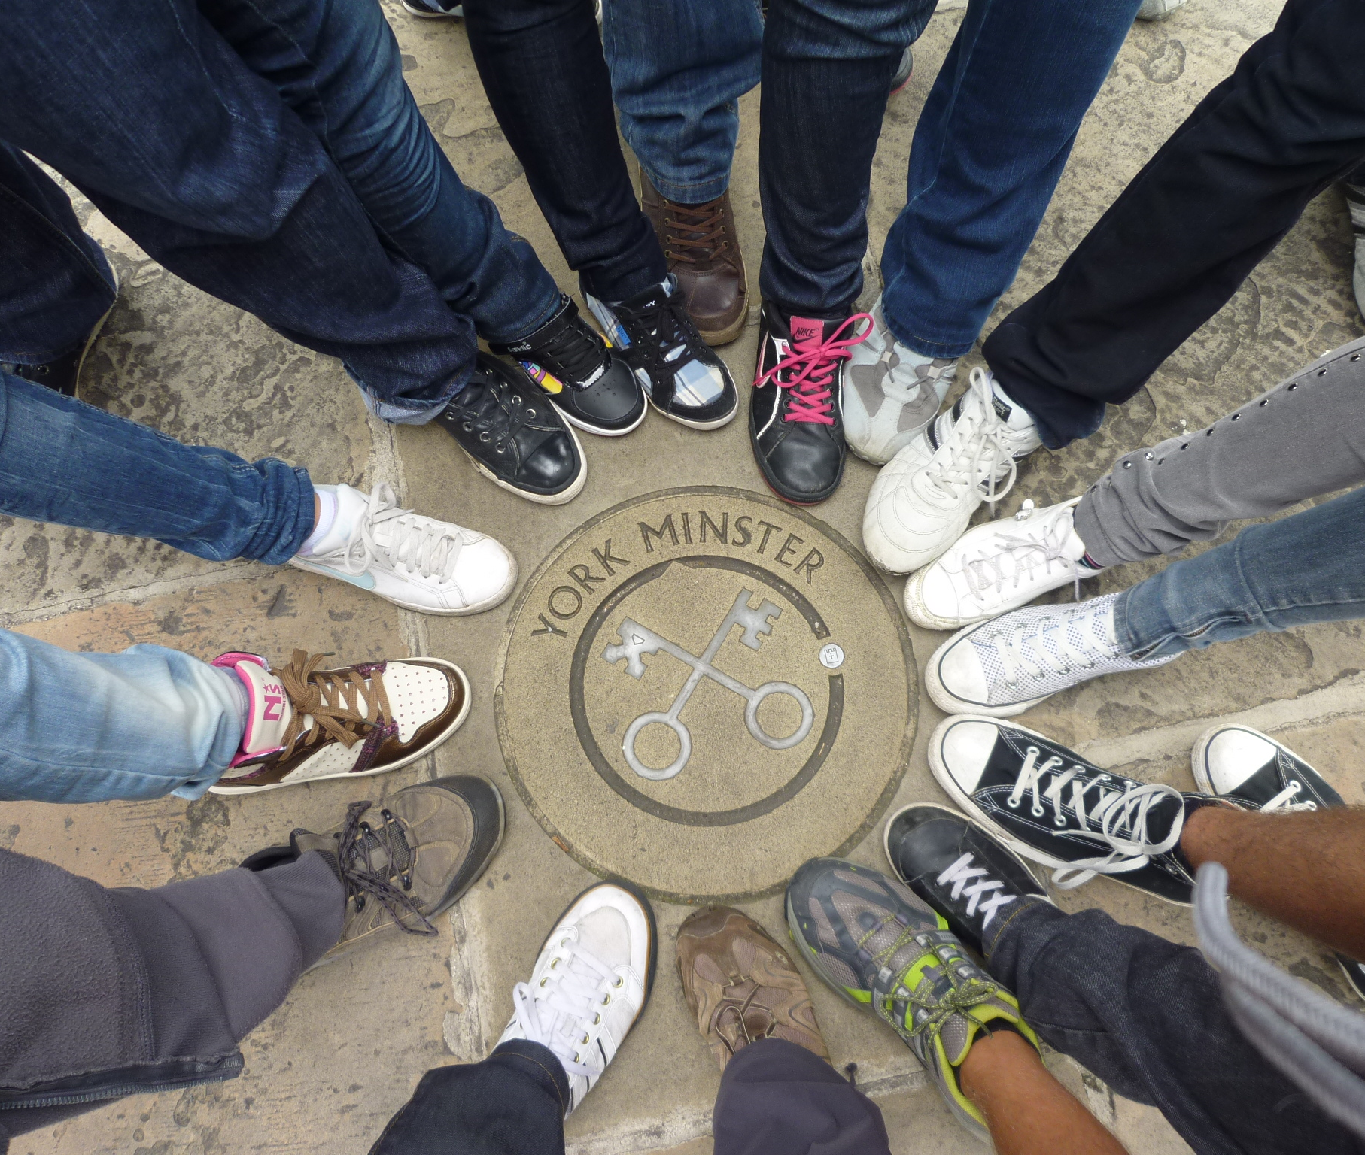
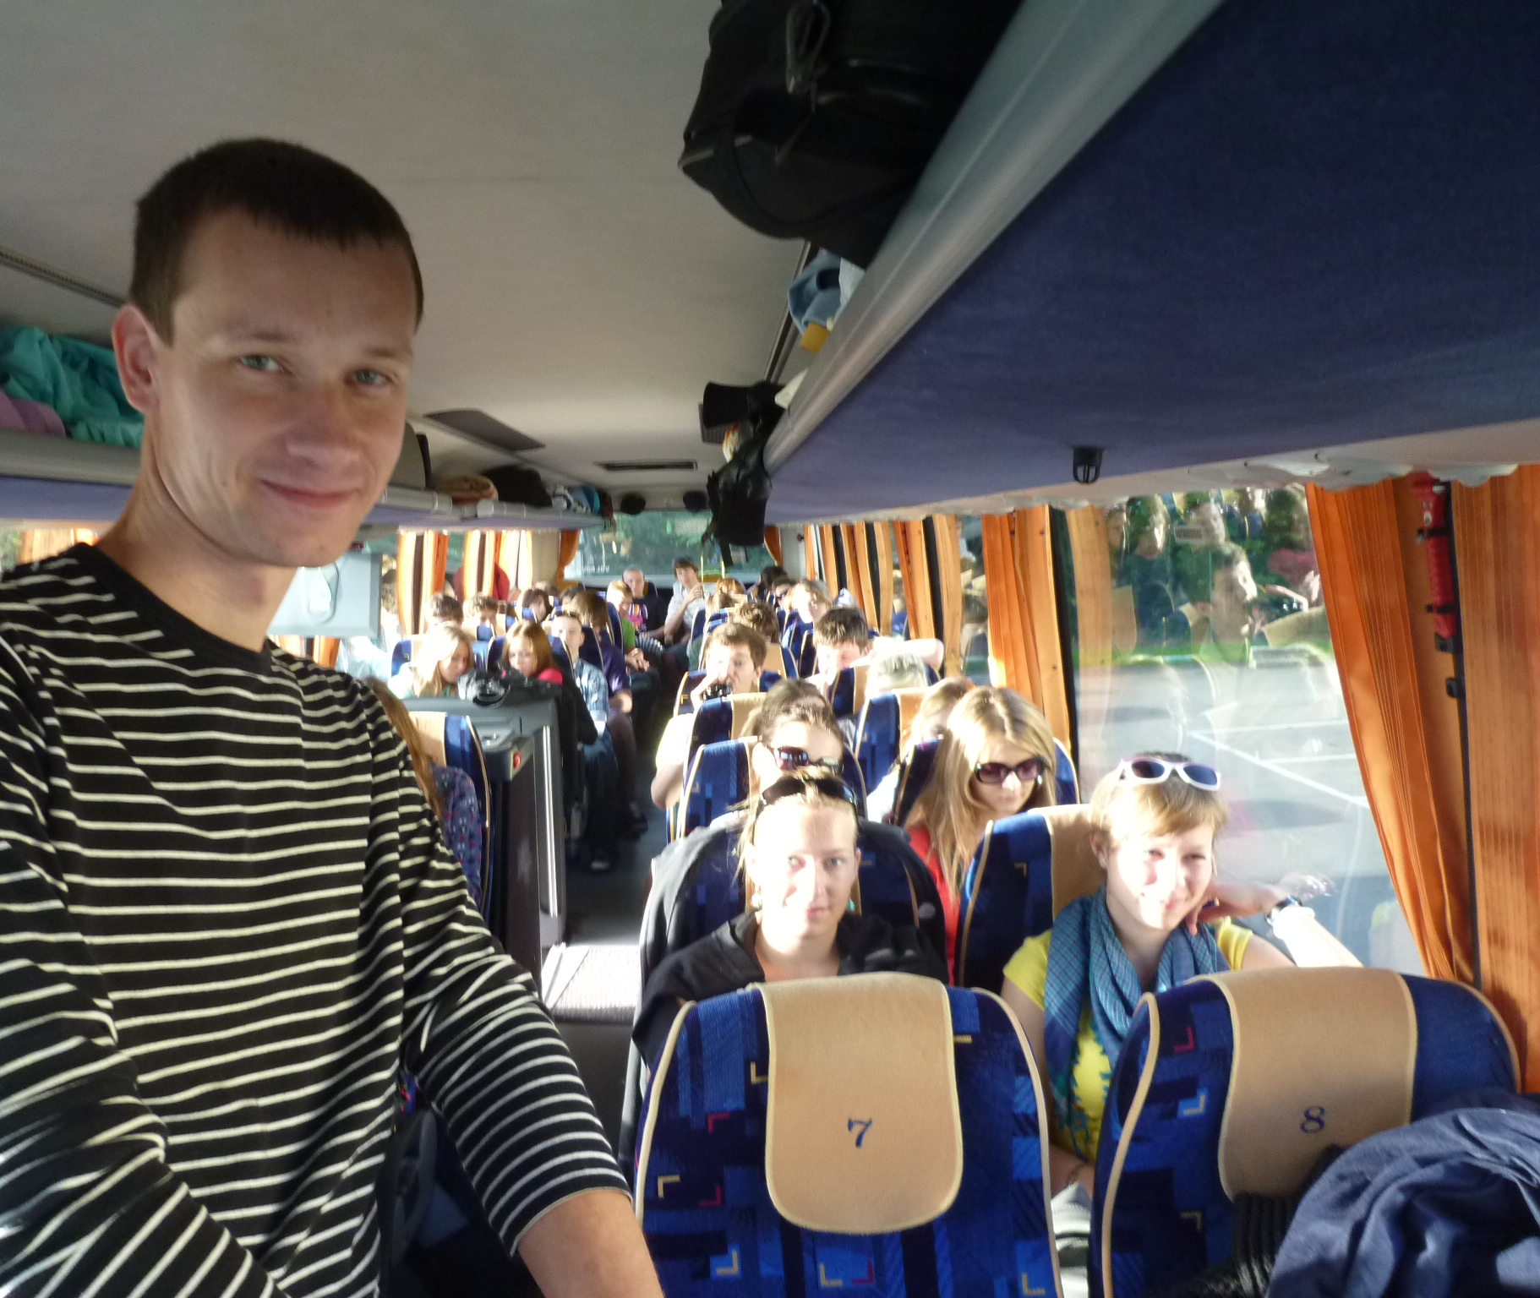
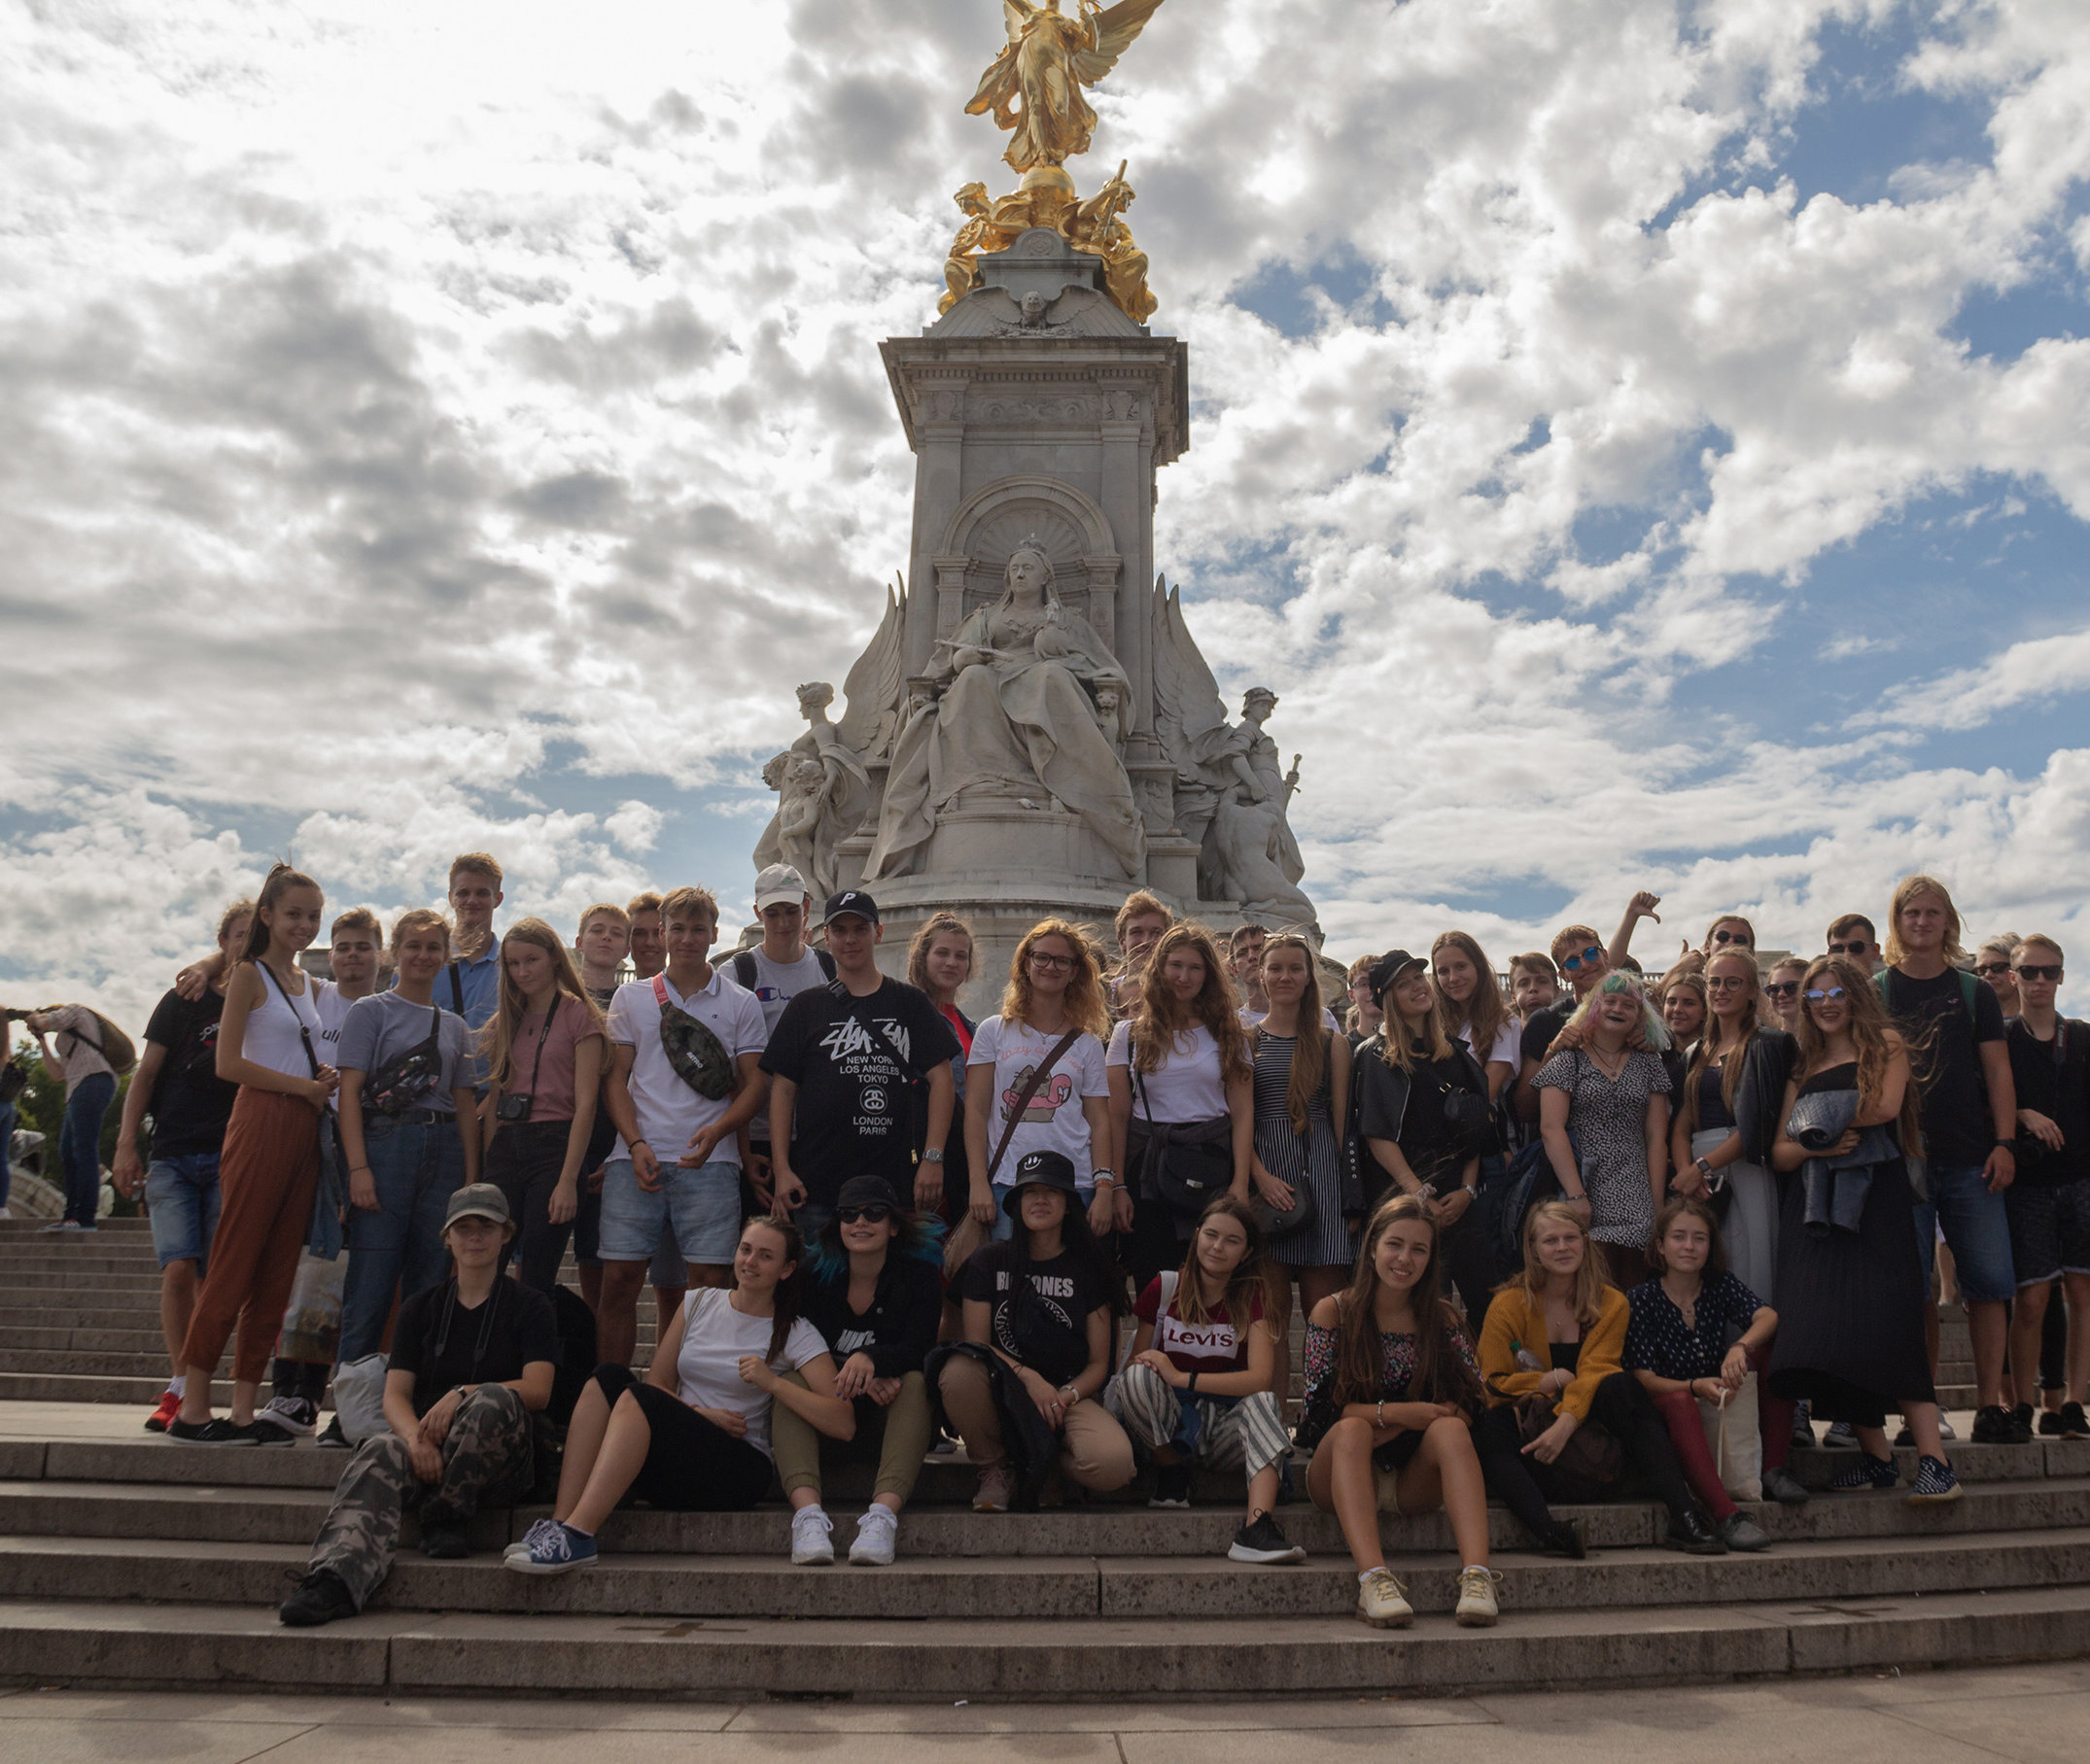
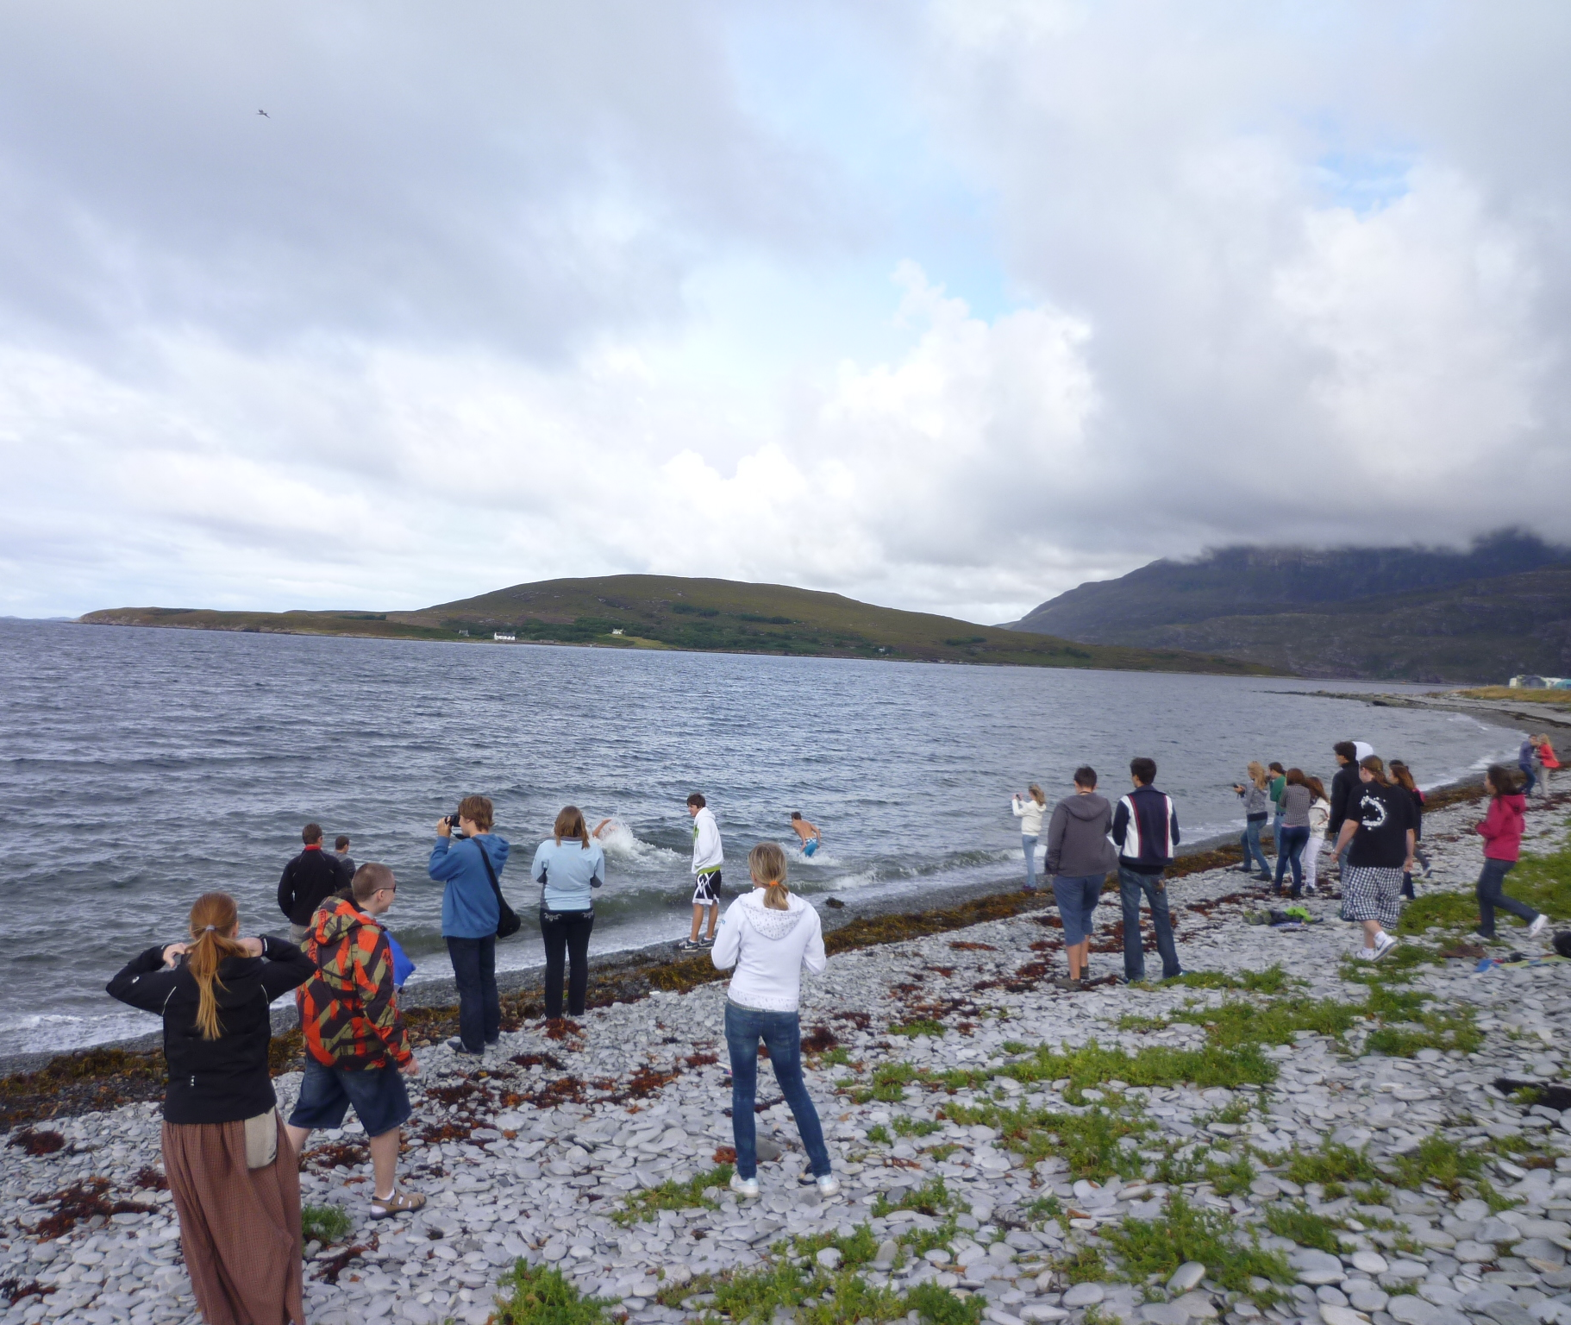
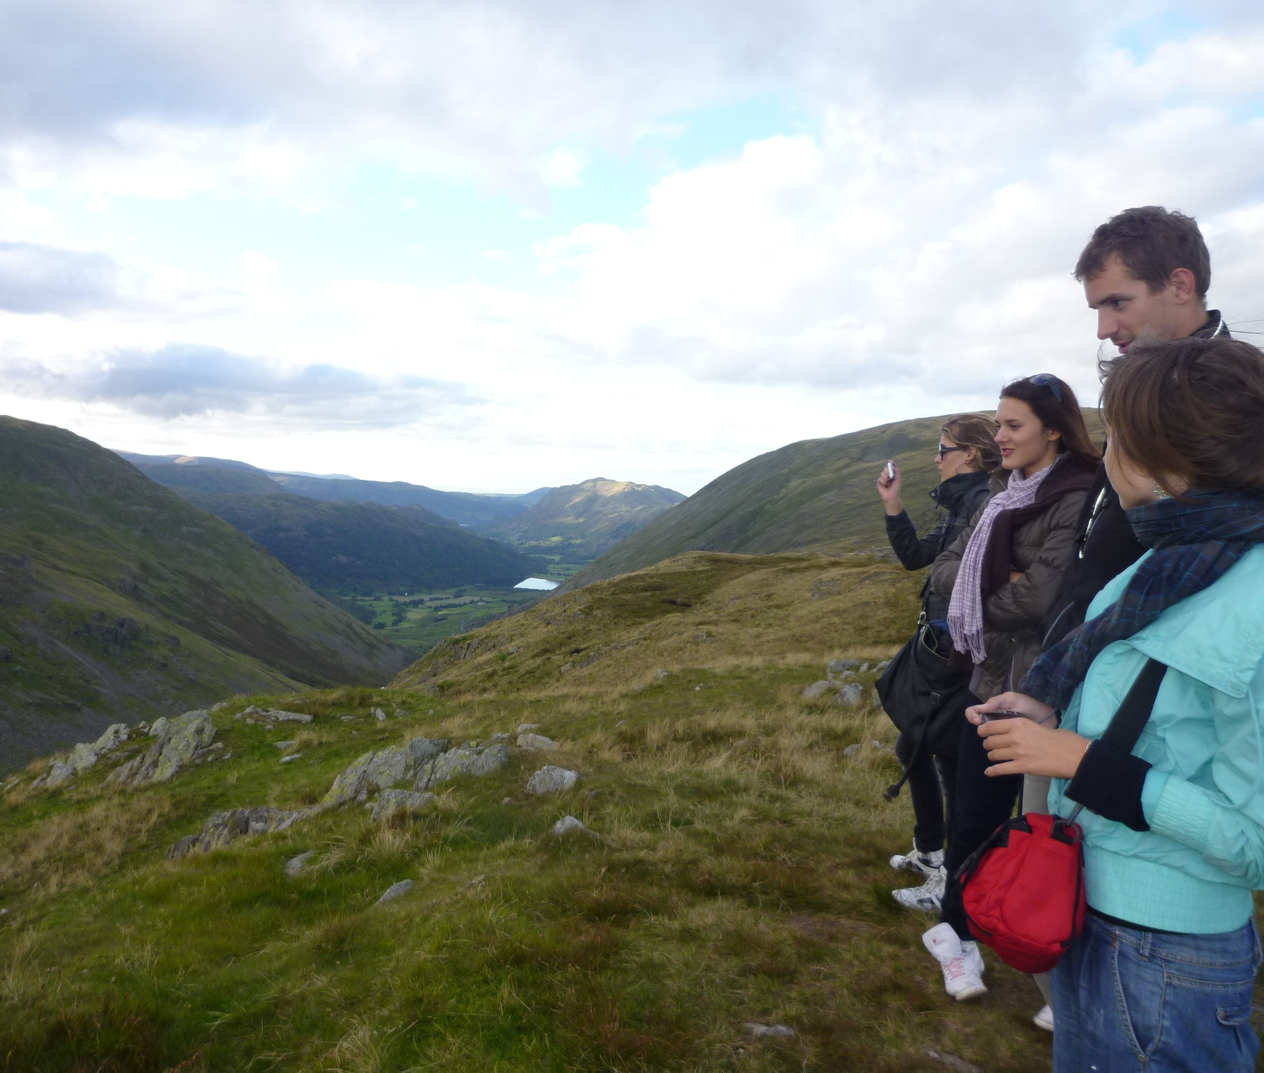

Slide 20
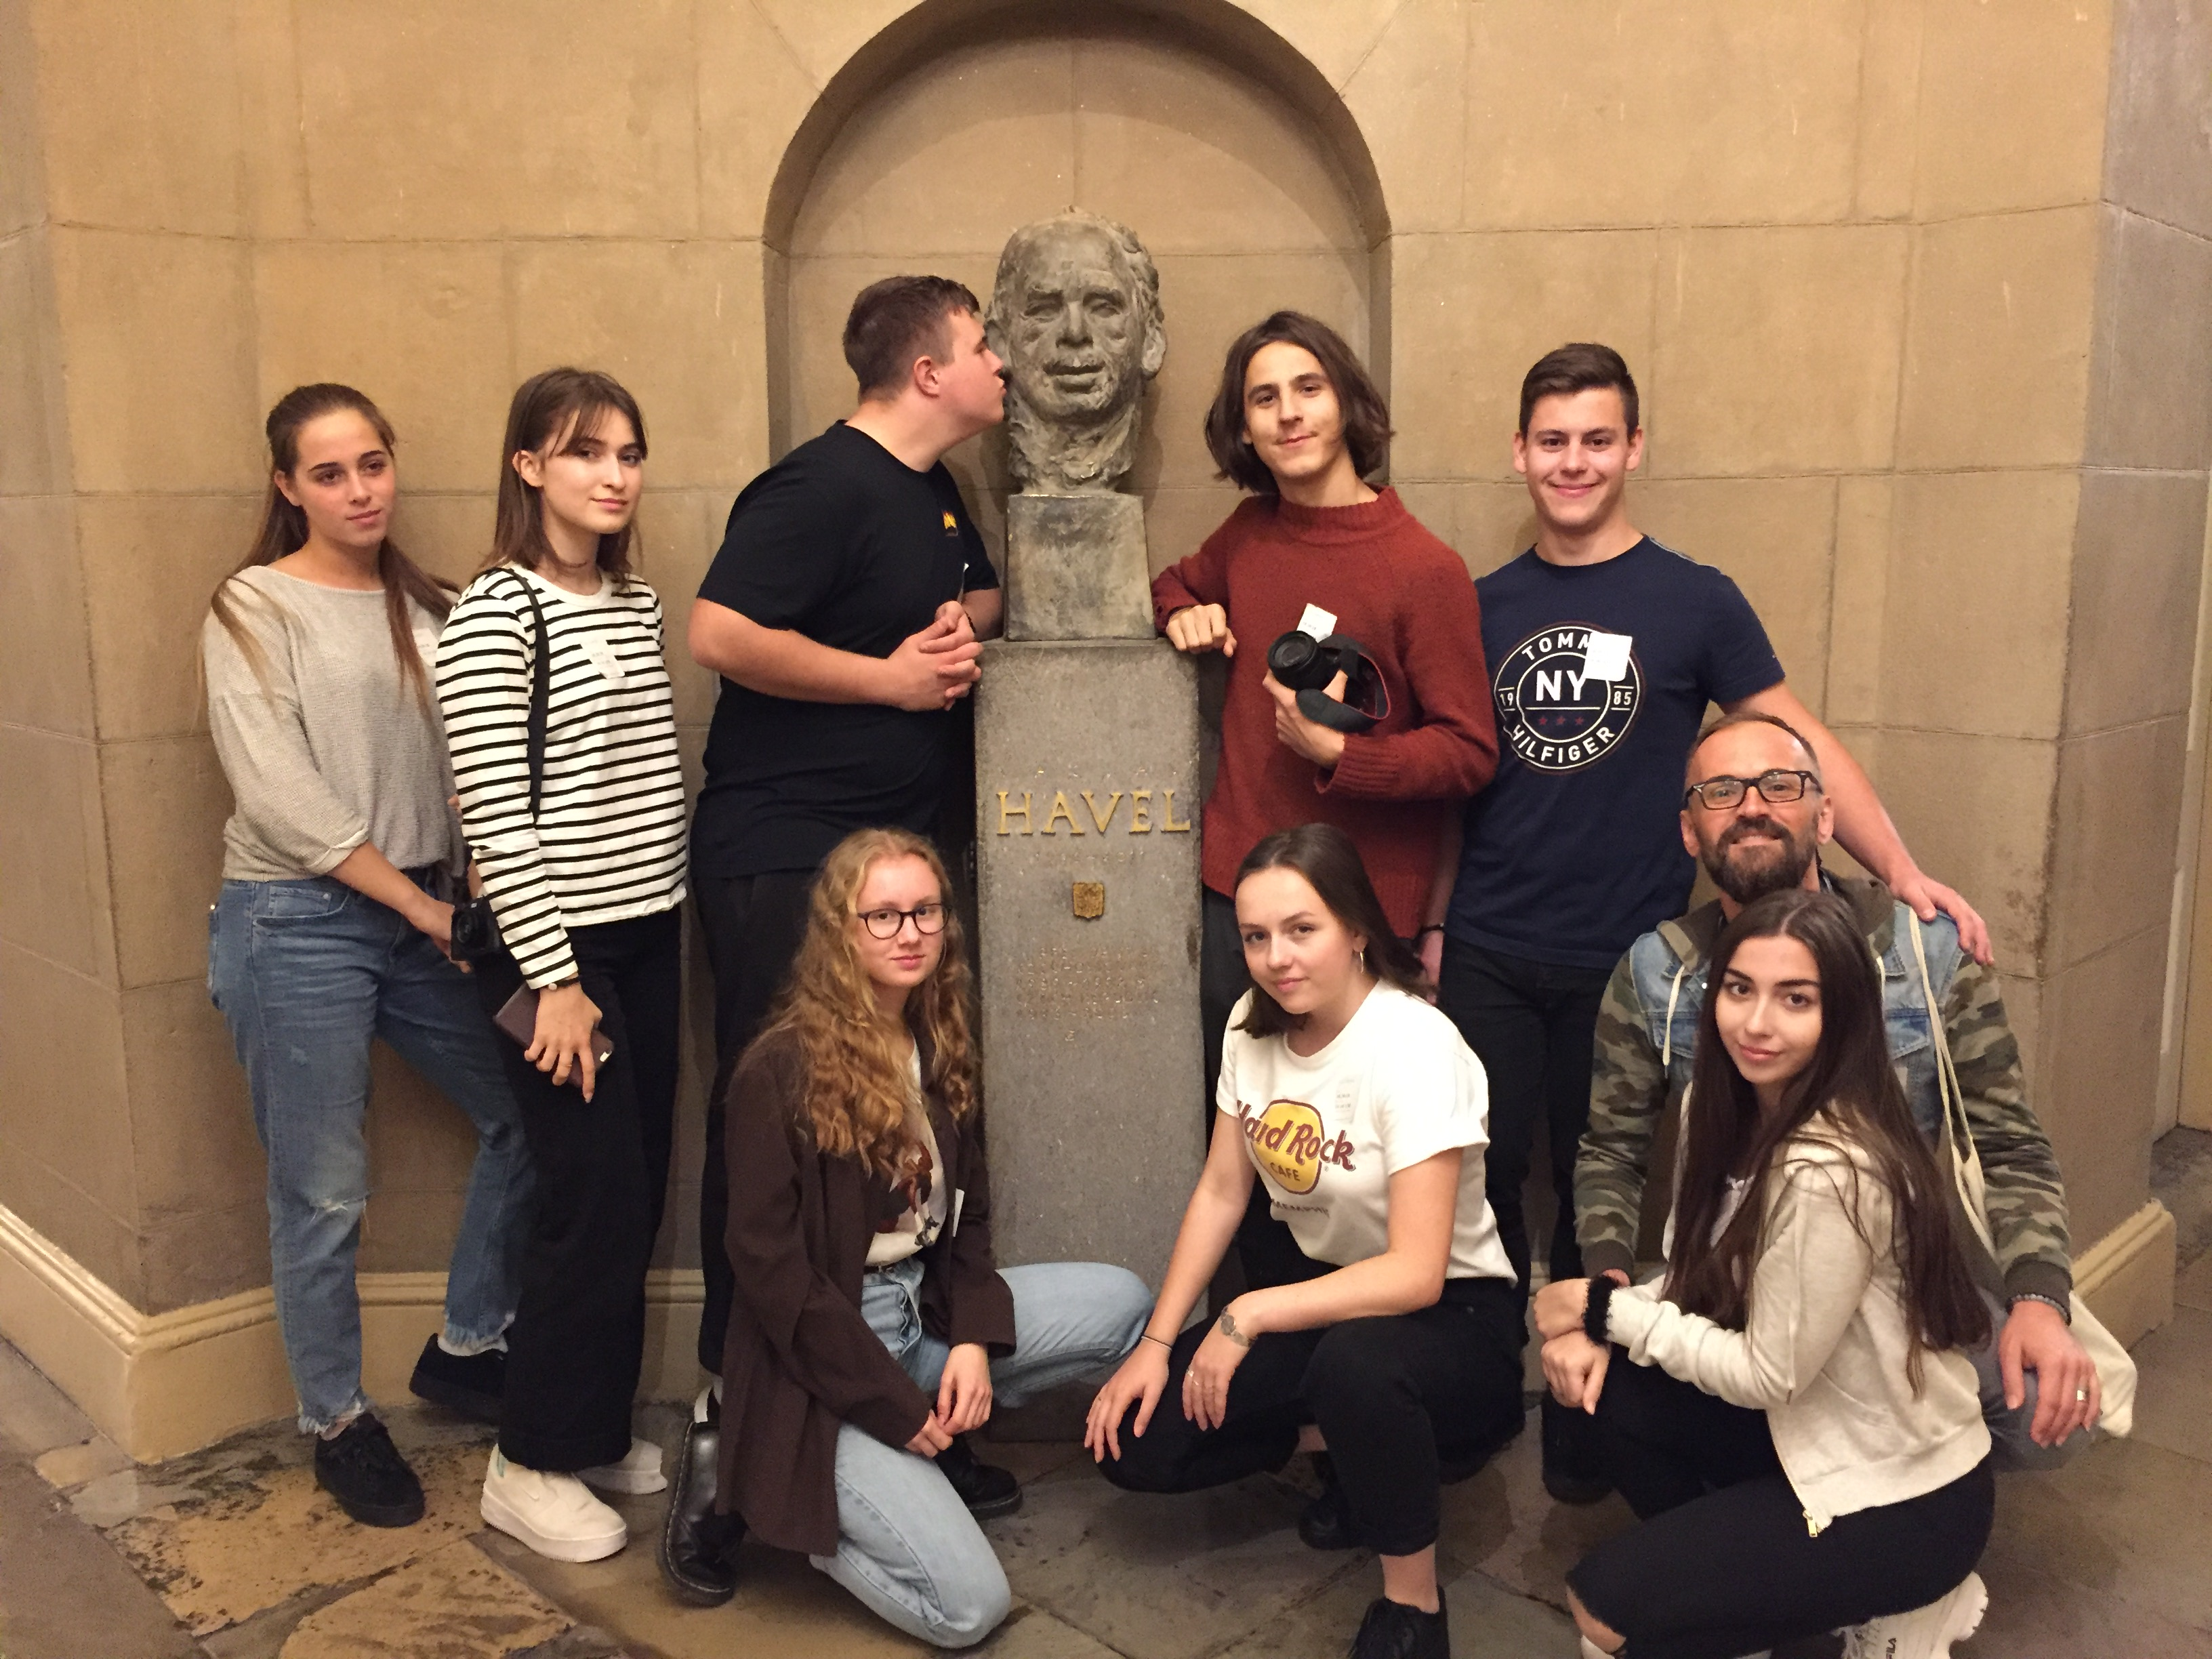
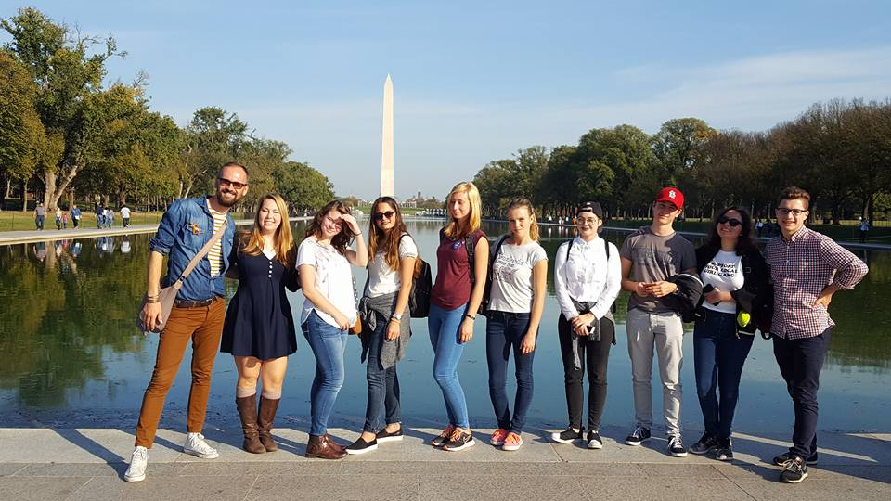
Partnerství s městem Owensboro, USA
Už půl druhého desetiletí jsme zapojeni do výměnného programu se středoškoláky z Owensboro (Kentucky), partnerským městem Olomouce, s nimž nás pojí i přátelské vztahy.

Slide 21
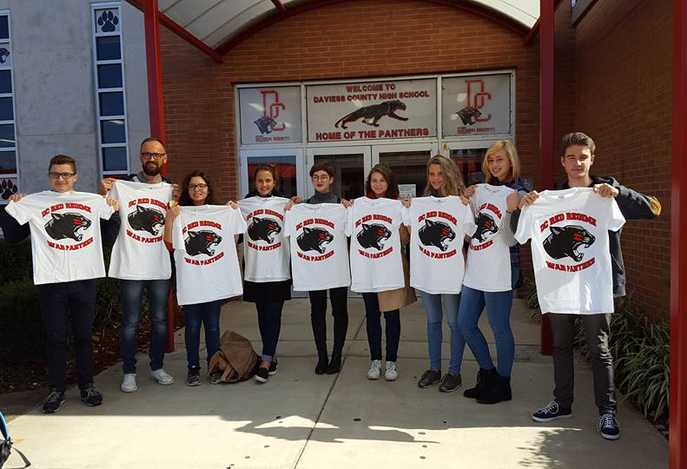
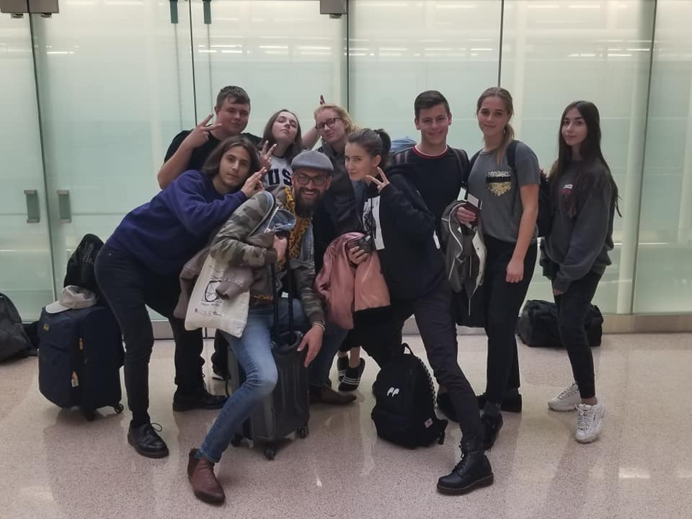
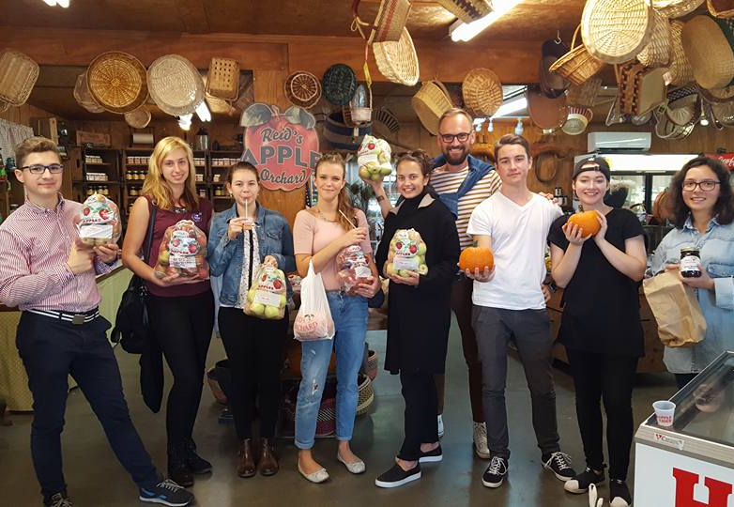
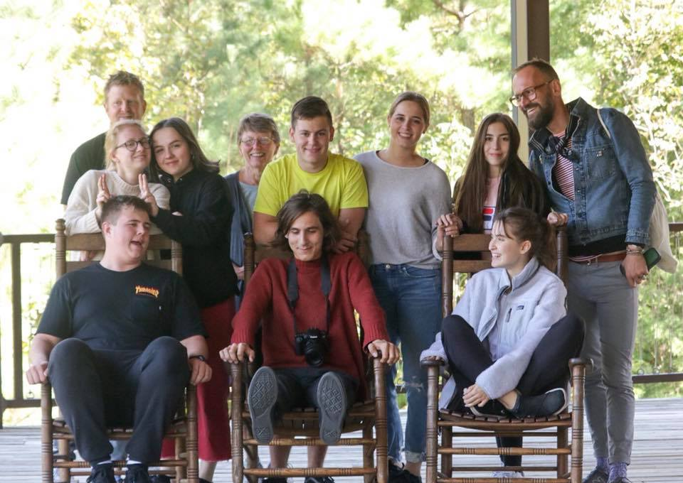
Partnerství s městem Owensboro, USA
V jednom roce odjíždí do Owensboro skupina našich studentů poznávat americké školství, kulturu a život v USA. Studenti bydlí v rodinách u svých amerických protějšků v Kentucky a většinou v rámci výměny navštíví i místa v jiných amerických státech. V dalším roce skupina amerických studentů přijíždí na zkušenou do ČR.

Slide 22
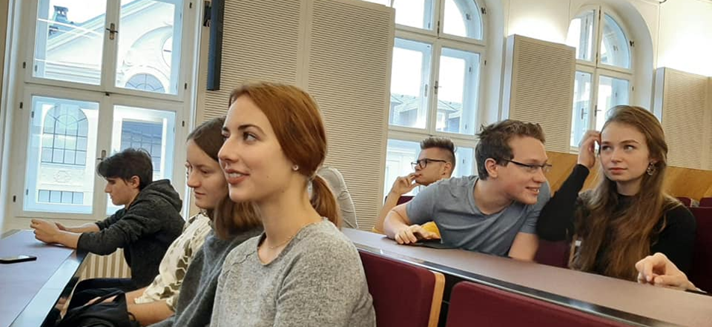
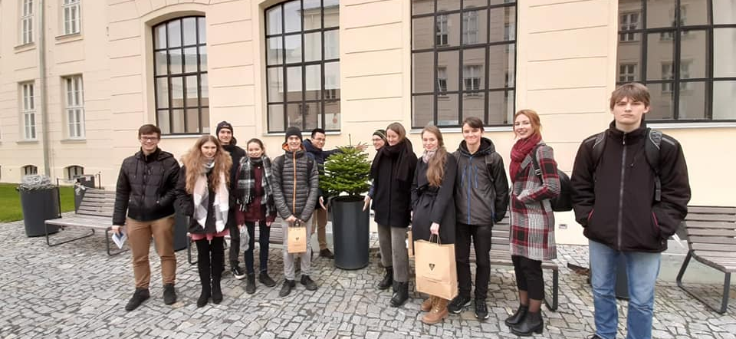
Překladatelská soutěž pro středoškoláky
Každoročně se účastníme Překladatelské soutěže pro středoškoláky v angličtině, organizované FF UP v Olomouci.
Soutěž je příležitostí pro jazykově nadané středoškoláky si vyzkoušet, jaké to je být profesionálním překladatelem nejen komerčních, ale i uměleckých textů.

Slide 23
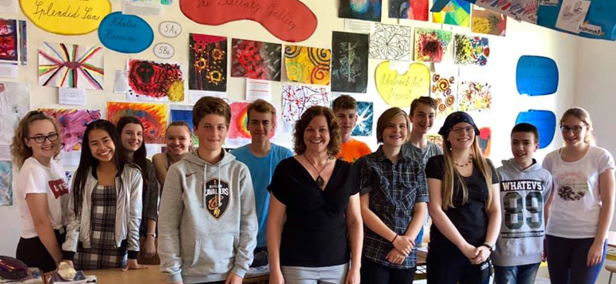
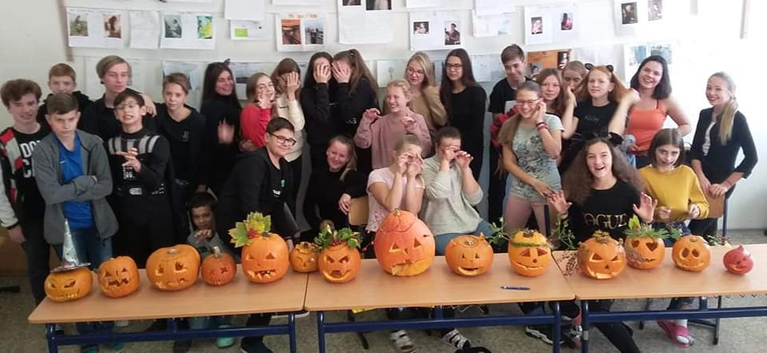
Děkujeme
Děkujeme za Váš zájem o výuku angličtiny u nás.
Těšíme se, že se třeba s některými z Vás setkáme příští školní rok v prvním ročníku nebo při jiné příležitosti na naší škole.

